Slide 1
ENKÄT NB1-ELEVER 2020
Berga naturbruksgymnasium 44 svar
Blekinge naturbruksgymnasium 39 svar
Burgårdens gymnasium 24 svar
Burträsk naturbruksgymnasium 31 svar
Dille Gård Naturbruksgymnasium 30 svar
Djurgymnnasiet Stockholm 109 svar
ForshagaAkademin 81 svar
Forslundagymnasiet 38 svar
Gamlebygymnasiet 49 svar
Heslingborg, Rid- & Djursjukvårdsgymn. 34 svar
Himmelstalunds utbildningscentrum 86 svar
Ingelstadsgymnasiet 77 svar
Jällagymnasiet 59 svar
Järna Naturbruksgymnasium 6 svar
Kalmar Naturbruksgymnasium 52 svar
Lillerudsgymnasiet 38 svar
Marina läroverket 71 svar
Munkagårdsgymnasiet 62 svar
Naturlära Ridgymnasium 13 svar
Nils Holgerssongymnasiet 6 svar
Nytorps Hästgymnasium 5 svar
Realgymnasiet Borås 48 svar
Realgymnasiet Eskilstuna 56 svar
Realgymnasiet Gävle 37 svar
Realgymnasiet Göteborg 63 svar
Realgymnasiet Lund 5 svar
Realgymnasiet Malmö 6 svar
Realgymnasiet Nyköping 1 svar
Realgymnasiet Stockholm 90 svar
Realgymnasiet Västerås 1 svar
Segragymnasiet 41 svar
Skedomskolan 17 svar
Stiernhööksgymnasiet 76 svar
Stora Segerstad Naturbrukscentrum 49 svar
Svalöfs gymnasium 32 svar
Svenljunga Naturbruksskola 32 svar
Tenhults naturbruksgymnasium 34 svar
Torsta. Jämtlands gymnasium 45 svar
Vackstanäsgymnasiet 12 svar
Vreta utbildningscentrum 127 svar
Vången, Jämtlands gymnasium 23 svar
Ystads gymnasium Österport 20 svar
Älvdalens Utbidlningscentrum 9 svar
Öknaskolan 50 svar
Önnestadsgymnasiet 60 svar
Ösby Västmanlands Naturbruksgymn. 68 svar
68 svar
2020: 1956 svar
2017: 1181 svar
2015: 1450 svar

Slide 2
ENKÄT NB1-ELEVER 2020
2017 2015
938 (67,7%) 899 (61,6%)
775 (56,0%) 841 (57,6%)
474 (34,2%) 596 (40,8)
373 (26,9%) 445 (30,5)
286 (20,6%) 353 (24,2%)
369 (26,6%) 305 (20,9%)
235 (17,0%) 252 (17,3%)
80 (5,8%) 106 (7,3%)
53 (3,8%) 70 (4,8%)
Kompisar
Träning/motion
Teknik/prylar/maskiner
Kost/hälsa

Slide 3
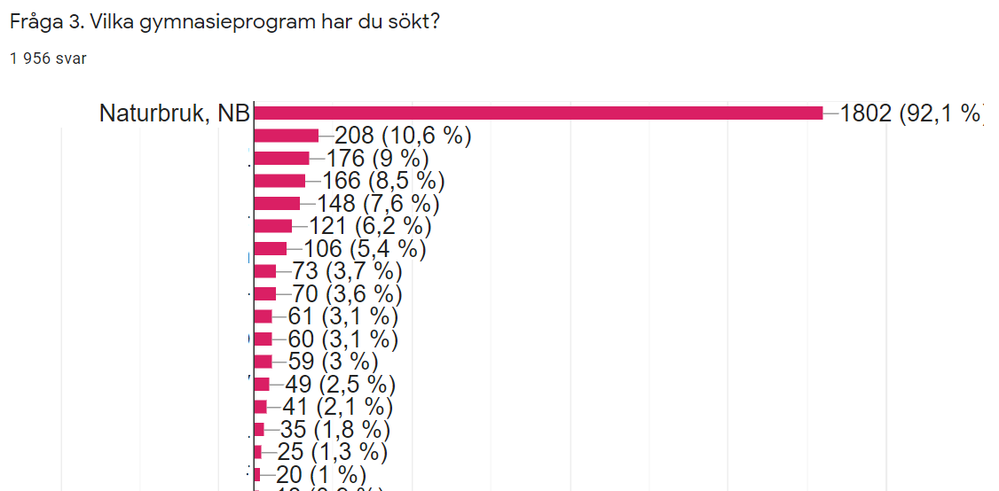
ENKÄT NB1-ELEVER 2020
2017 2015
1251 (90,3%) 1327 (90,8%)
155 (11,2%) 138 (9,4%)
143 (10,3%) 157 (10,7%)
100 (7,2%) 94 (6,4%)
86 ( 6,2%) 95 (6,5%)
68 (4,9%) 72 (4,9%)
44 (3,2%) 74 (5,1%)
51 (3,7%) 60 (4,1%)
28 (2,0%) 43 (2,9%)
29 (2,1%) 29 (2,0%)
38 (2,7%) 34 (2,3%)
32 (2,3%) 29 (2,0%)
27 (1,9%) 33 (2,3%)
21 (1,5%) 31 (2,1%)
30 (2,2%) 28 (1,9%)
17 ( 1,2%) 10 (0,7%)
Naturvetenskap, NA
Fordon o Transport, FT
Samhällsvetenskap, SA
Bygg o Anläggning, BA
Barn o Fritid, BF
Estetiska, ES
Restaur. o Livsmedel, RL
Ekonomi, EK
Handel o Administ., HA
Vård o Omsorg, VO
Teknik, TE
Hantverk, HV
Hotell o Turism, HT
El o Energi, EL
Introduktionsprog.
VVS o Fastighet, VF

Slide 4
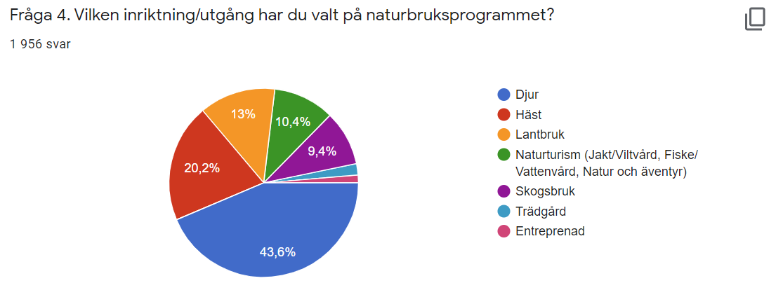
ENKÄT NB1-ELEVER 2020
2017 2015
853 501 (36,2%) 606 (41,9%)
396 282 (20,4%) i Djur
255 263 (19,0%) 269 (18,7%)
204 81 ( 5,8%) ej spec.
184 162 (11,7%) 254 (17,6%)
38 37 (2,7%) 39 (2,7%)
26 59 (4,3%) ej spec.
1,9%
1,3%

Slide 5
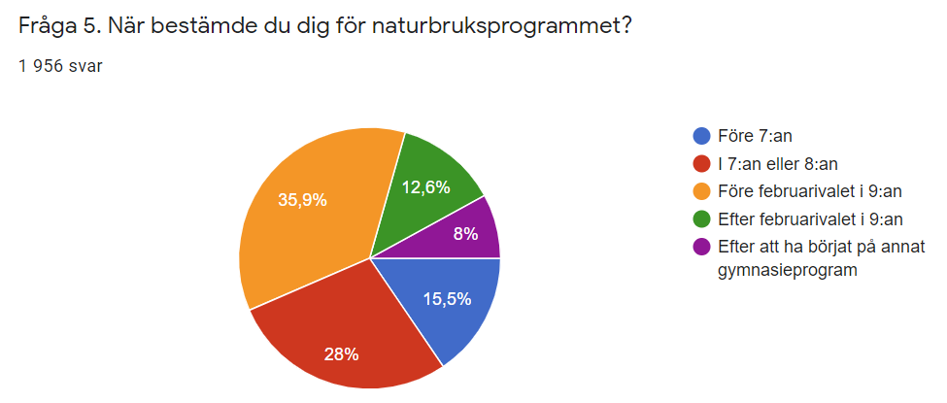
ENKÄT NB1-ELEVER 2020
2017 2015
303 270 (19,5%) 300 (20,5%)
548 352 (25,4%) 408 (27,9%)
702 488 (35,2%) 482 (32,9%)
247 155 (11,2%) 160 (10,9%)
156 120 (8,7%) 113 (7,7%)

Slide 6
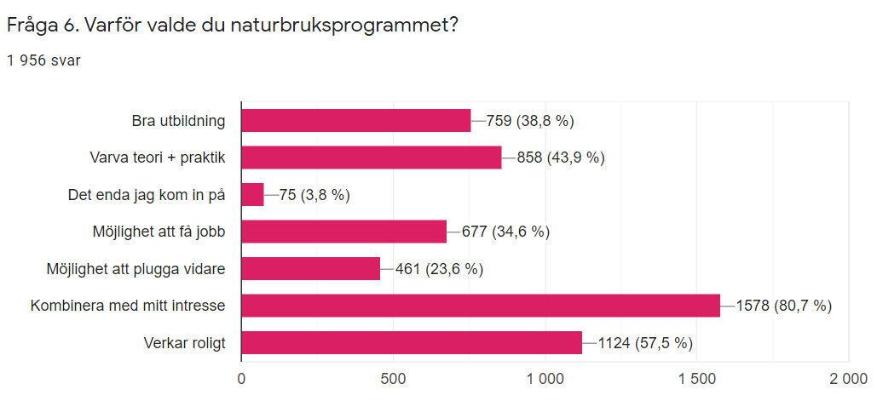
ENKÄT NB1-ELEVER 2020
2017 2015
492 (35,5%) 615 (42,1%)
461 (33,3%) 517 (35,4%)
46 (3,3%) 36 (2,5%)
448 (32,3%) 489 (33,5%)
250 (18,1%) 279 (19,1%)
1076 (77,7%) 1025 (70,2%)
637 (46,0%) 734 (50,2%)

Slide 7
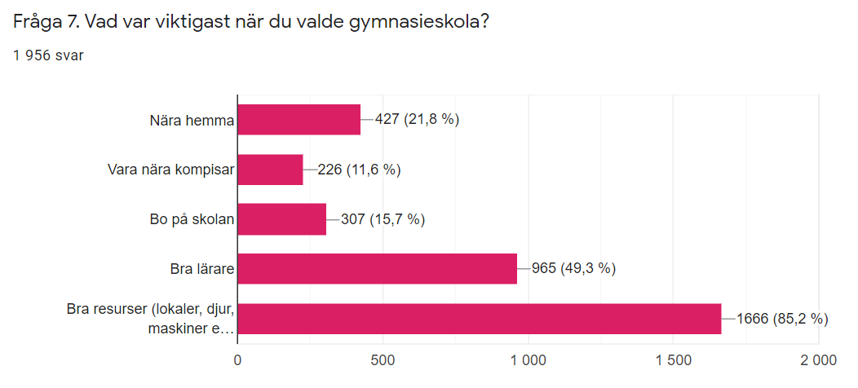
ENKÄT NB1-ELEVER 2020
2017 2015
265 (19,1%) 224 (15,4%)
138 (10,0%) 172 (11,8%)
258 (18,6%) 318 (21,9%)
610 (44,0%) 636 (43,7%)
1152 (83,2%) 1089 (74,9%)

Slide 8
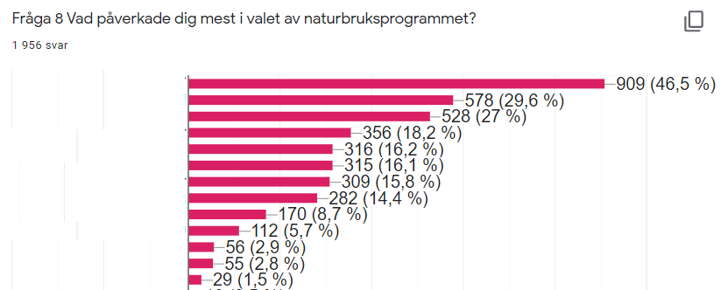
ENKÄT NB1-ELEVER 2020
2017
645 46,6%
423 30,5%
412 29,7%
155 11,2%
185 13,4%
155 11,2%
253 18,3%
137 9,9%
114 8,2%
80 5,8%
Ej med
52 3,8%
23 1,7%
Besök på NB-gymnasium
Känner någon som går/gått på NB
Föräldrar/syskon/släkt
Sociala medier
Studie o yrkesvägled, SYV
Besök på gymn.mässa
Kompisar
Hemsida för NB-gymnsium
Info från skola i brevlådan
Gymnasiebroschyr
Jobba Grönt naturbruk.se
Artikel/annons i tidning

Slide 9
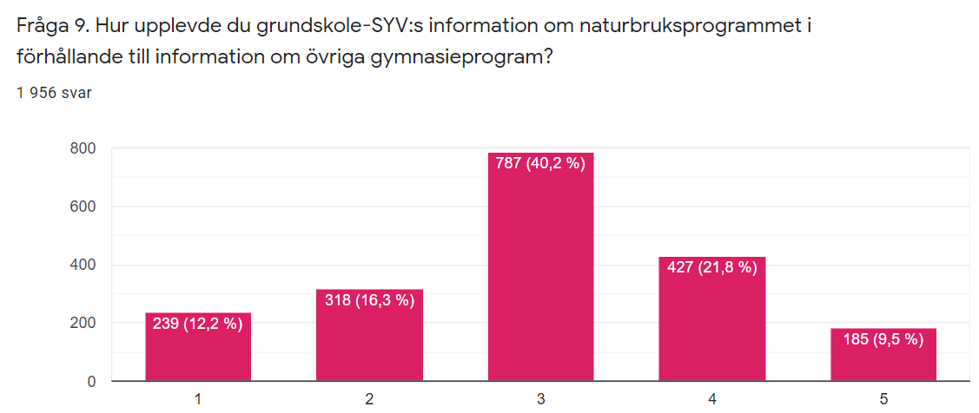
ENKÄT NB1-ELEVER 2020
1=mycket sämre
5=mycket bättre
2017 198 (14,3%) 229 (16,5%) 540 (39,0%) 300 (21,7%) 118 (8,5%)
2015 168 (11,2%) 221 (14,8%) 578 (38,6%) 368 (24,6%) 161 (10,8%)

Slide 10
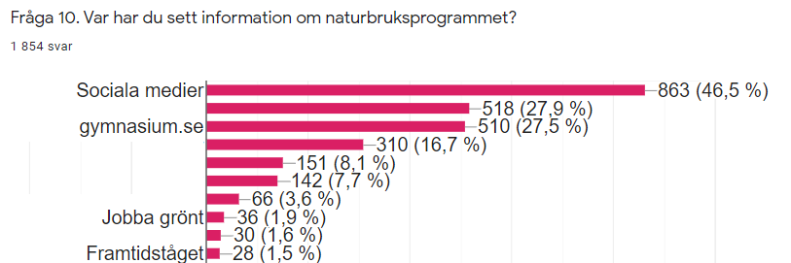
ENKÄT NB1-ELEVER 2020
2017 1385 svar
530 (40,6%)
338 (25,9%)
232 (17,8%)
225 (17,2%)
107 (8,2%)
126 (9,6%)
65 (5,0%)
32 (2,5%)
GymnasieGuiden
Mässmonter om NB
Framtidsvalet
Naturbruk.se
Film om NB
På mjöllkpaket

Slide 11
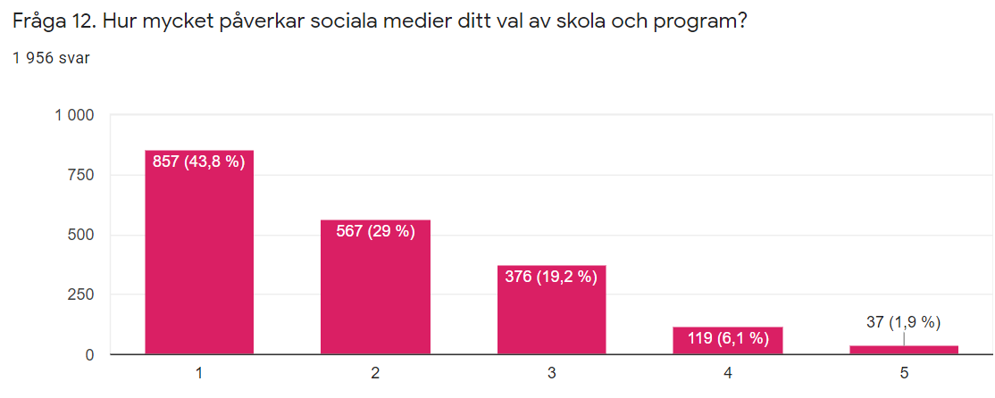
ENKÄT NB1-ELEVER 2020
1=inte alls
5=väldigt mycket

Slide 12
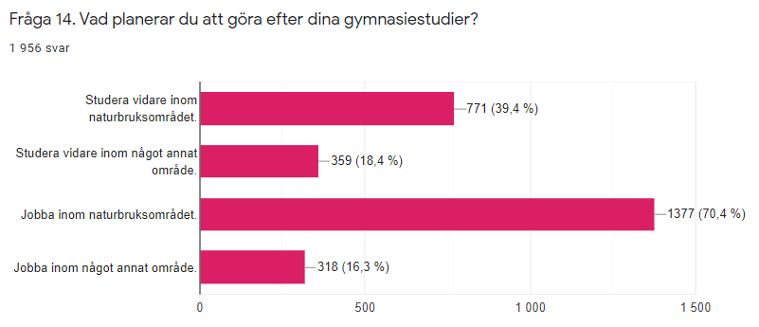
ENKÄT NB1-ELEVER 2020
2017 2015
454 (32,8%) 496 (33,9%)
219 (15,8%) 203 (13,9%)
1009 (72,9%) 1033 /70,6%)
166 (12,0%) 174 (11,9%)

Slide 13
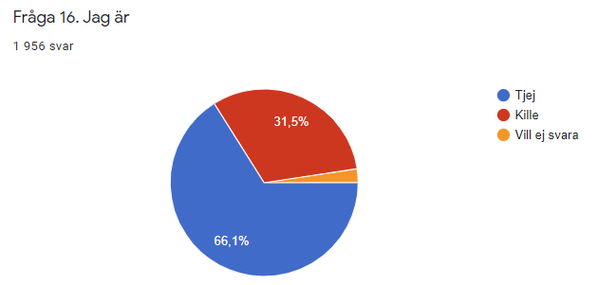
ENKÄT NB1-ELEVER 2020
617
2017 2015
834 (60,4%) 821 (56,6%)
512 (37,1%) 629 (43,4%
34 (2,5%)
47 2,4%
1292

